Slide 1
控制系统仿真
2024年11月

Slide 2
第7章 控制系统的计算机辅助分析
本章内容
(1) 利用MATLAB分析系统的稳定性；
(2) 利用MATLAB求取系统在典型和任意输入信号作用下的时域响应，及其在阶跃输入信号作用下的稳态误差；
(3) 利用MATLAB绘制系统的根轨迹，在根轨迹上可确定任意点的根轨迹增益K值，从而得到系统稳定的根轨迹增益K值范围；
(4) 利用MATLAB绘制系统的Bode图、Nichols图和Nyquist图等，并求取系统的幅值裕量和相位裕量；
(5) 利用MATLAB分析具有时间延迟系统的频率特性；
(6) 求取频率响应数据，且根据频率响应数据辩识系统的模型参数
(7) 利用MATLAB分析系统的能控性和能观测性，并能对不完全能控或不完全能观测的系统进行结构分解。

Slide 3
7.1 控制系统的时域分析
第7章 控制系统的计算机辅助分析
时域分析是一种在时间域中对系统进行分析的方法，具有直观和准确的优点。利用MATLAB在时域内可对系统的稳定性、快速性、平稳性和准确性等进行分析。
7.1.1 控制系统的稳定性
在分析控制系统时，首先遇到的问题就是系统的稳定性。对线性连续系统来说，如果系统的所有极点都位于左半s平面，则该系统是稳定的。对线性离散系统来说，如果系统的全部极点都位于单位圆内，则该系统可以被认为是稳定的。

Slide 4
第7章 控制系统的计算机辅助分析
1. 利用极点判断系统的稳定性
判断一个线性系统稳定性的一种最有效的方法是直接求出或画出系统所有的极点，然后根据极点的分布情况来确定系统的稳定性。
在MATLAB中，函数pzmap( )可绘制连续系统在复平面内的零极点图，其调用格式为
[p,z]=pzmap(num,den)
[p,z]=pzmap(p,z)
[p,z]=pzmap(A,B,C,D)
其中，列向量p为系统极点；列向量z为系统的零点；num,den和A,B,C,D分别为系统的传递函数和状态方程的参数。

Slide 5
第7章 控制系统的计算机辅助分析
对于单变量系统，pzmap( )函数在复平面内可求出系统的零极点。对多变量系统，pzmap( )可求出系统的特征向量和传递零点。当不带输出变量时，pzmap( )可在当前图形窗口中绘制出系统的零极点图；当带有输出变量时，可得到零极点位置，如需要可通过pzmap(p,z)绘制出零极点图，图中的极点用 “×”表示，零点用 “o”表示。
对于离散系统的零极点图，可利用函数zplane( )进行绘制，其调用格式同pzmap( )函数。为提供参考函数，zplane( )在绘制离散系统零极点图的同时还绘出单位圆。

Slide 6
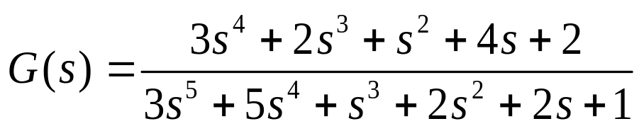
第7章 控制系统的计算机辅助分析
例（随堂练习）： 已知闭环系统的传递函数为
判定系统的稳定性，并给出系统的闭环极点。
解 利用下面的MATLAB程序
%ex7_1.m
num=[3,2,1,4,2];den=[3,5,1,2,2,1];
r=roots(den),pzmap(num,den)

Slide 7
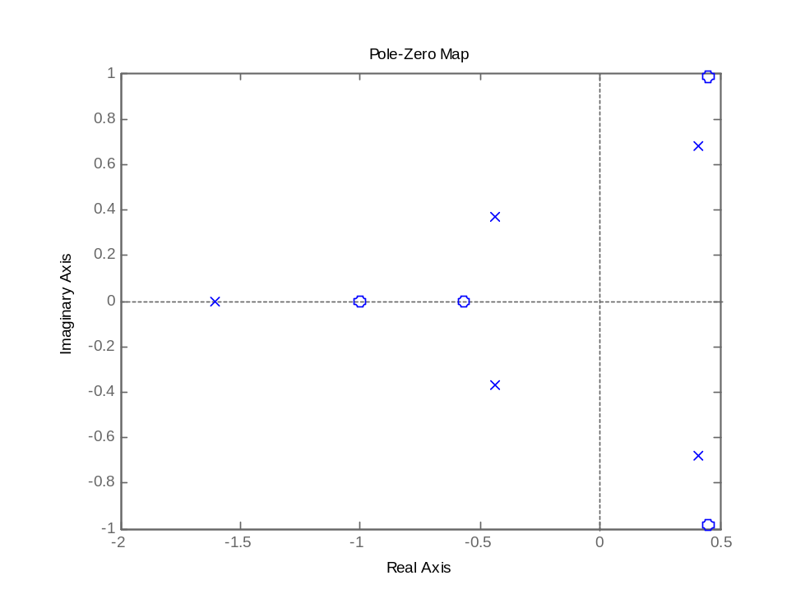
第7章 控制系统的计算机辅助分析
可得以下闭环极点和如图所示的零极点图。
r =
-1.6067
0.4103 + 0.6801i
0.4103 - 0.6801i
-0.4403 + 0.3673i
-0.4403 - 0.3673i
由以上结果可知，连续系统在右半s平面有两个极点，故系统不稳定。

Slide 8
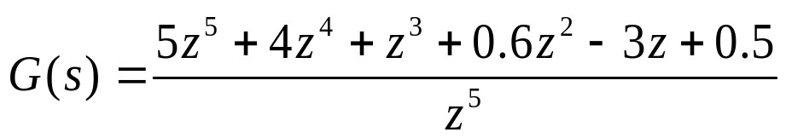
第7章 控制系统的计算机辅助分析
例(随堂练习)： 已知单位负反馈离散系统的开环脉冲传递函数为
判断该系统的稳定性。
解 利用下面的MATLAB程序
%ex7_2.m
num0=[5,4,1,0.6,-3,0.5];den0=[1,0,0,0,0,0];
[num,den]=cloop(num0,den0);
r=roots(den), zplane(num,den)

Slide 9
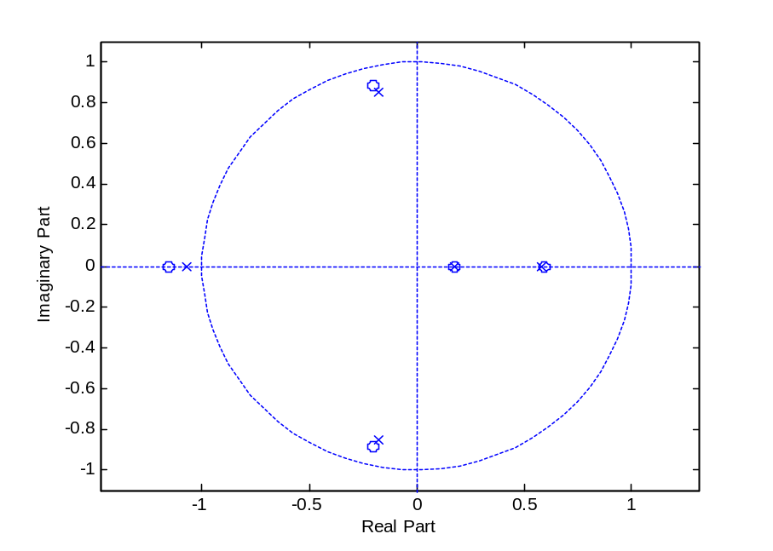
第7章 控制系统的计算机辅助分析
可得以下闭环极点和如图所示的零极点图。
r =
-1.0700
-0.1762 + 0.8552i
-0.1762 - 0.8552i
0.5793
0.1763
由以上结果可知，离散系统在z平面的单位圆外有一个极点，故系统不稳定。

Slide 10
第7章 控制系统的计算机辅助分析
2. 利用特征值判断系统的稳定性
系统的特征方程
|sI-A|=sn+a1sn-1+…+an-1s+an＝0
的根称为系统的特征值，即系统的闭环极点。当然判断系统的稳定性同样可利用特征值来判断。

Slide 11
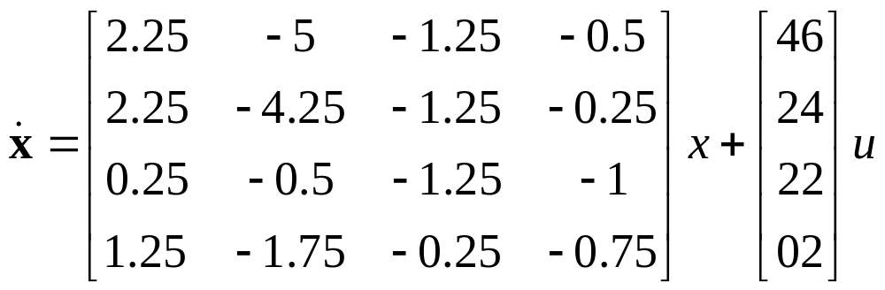
第7章 控制系统的计算机辅助分析
例： 已知系统的状态方程为
判断系统的稳定性。
解 利用下面的MATLAB程序
%ex7_3.m
A=[2.25,-5,-1.25,-0.5;2.25,-4.25,-1.25,-0.25; 0.25,-0.5,-1.25,-1;1.25,-1.75,-0.25,-0.75];
P=poly(A);r=roots(P),ii=find(real(r)>0);n=length(ii);
if(n>0);disp('System is Unstable');else;
disp ('System is Stable');end

Slide 12
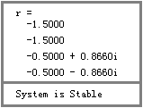
第7章 控制系统的计算机辅助分析
结果显示：
对于上例，利用下列命令可得同样的结果。
>>r=eig(A),ii=find(real(r)>0);n=length(ii);
>>if(n>0) disp('System is Unstable');
>>else disp('System is Stable');end

Slide 13
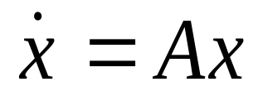
3. 用李雅普诺夫第二法来判断系统的稳定性
第7章 控制系统的计算机辅助分析
线性定常连续系统
在平衡状态xe=0处，渐近稳定的充要条件是：对任给的一个正定对称矩阵Q，存在一个正定的对称矩阵P，且满足矩阵方程
ATP＋PA＝－Q
而标量函数V(x)=xTPx是这个系统的一个二次型形式的李雅普诺夫函数。MATLAB提供了李雅普诺夫方程的求解函数lyap( )，其调用格式为
P=lyap(A ,Q)

Slide 14
7.2 控制系统的时域响应
第7章 控制系统的计算机辅助分析
利用MATLAB能够了解控制系统的动态性能，如系统的上升时间、调节时间和超调量都可以通过系统在给定输入信号作用下的过渡过程来评价。MATLAB控制系统工具箱中提供了多种求取线性系统在给定输入下的时间响应曲线的函数，如表所示。
函 数 名 | 功 能 | 函 数 名 | 功 能
gensig( ) | 输入信号产生 | initial( ) | 求连续系统的零输入响应
step( ) | 求连续系统的单位阶跃响应 | dinitial( ) | 求离散系统的零输入响应
dstep( ) | 求离散系统的单位阶跃响应 | lsim( ) | 求连续系统对任意输入响应
impulse( ) | 求连续系统的单位脉冲响应 | dlsim( ) | 求离散系统对任意输入响应
dimpulse( ) | 求离散系统的单位脉冲响应 | dcgain( ) | 求连续系统稳态误差

Slide 15
第7章 控制系统的计算机辅助分析
1.任意信号函数
生成任意信号函数gensig( )的调用格式为
[u,t]=gensig(type,Ta)
或 [u,t]=gensig(type,Ta,Tf,T)
其中 第一式产生一个类型为type的信号序列u(t)，周期为Ta，type为以下标识字符串之一：’sin’—正弦波；’square’—方波；’pulse’—脉冲序列；第二式同时定义信号序列u(t)的持续时间Tf和采样时间T。

Slide 16
第7章 控制系统的计算机辅助分析
例（随堂练习）： 生成一个周期为5秒，持续时间为30秒，采样时间为0.1秒的方波。
解 Matlab窗口中执行以下命令可得图所示结果。
>>[u,t]=gensig(’square’,5,30,0.1);
>>plot(t,u)
>>axis([0,30 –0.5 1.5])

Slide 17
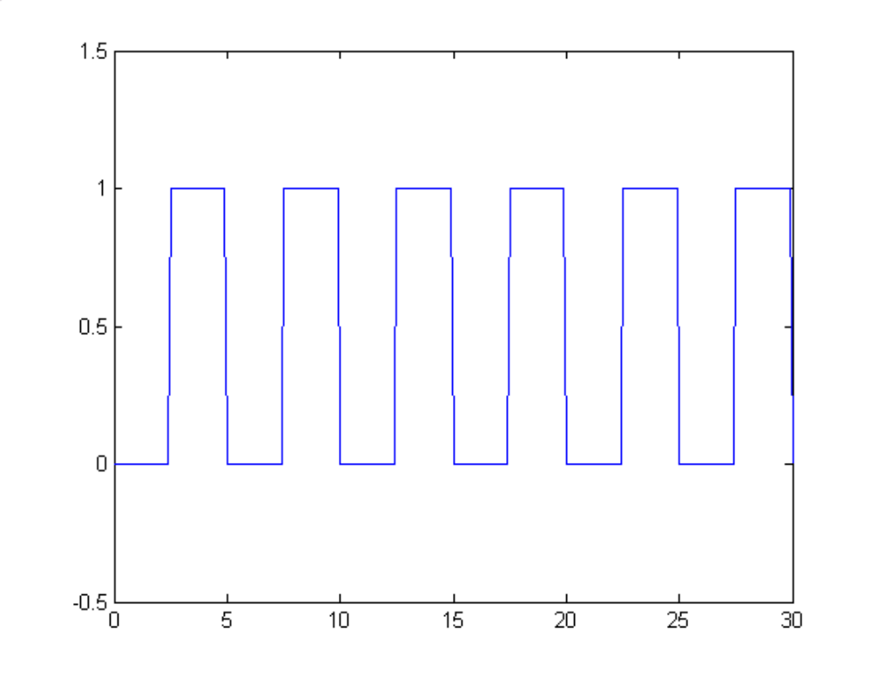
第7章 控制系统的计算机辅助分析

Slide 18
第7章 控制系统的计算机辅助分析
2. 连续系统的单位阶跃响应
单位阶跃响应函数step( )的调用格式为
[y,x,t]=step(num,den,t)
或 [y,x,t]=step(A,B,C,D,iu,t)
式中 t为选定的仿真时间向量，函数返回值y为系统在各个仿真时刻的输出所组成的矩阵；而x为自动选择的状态变量的时间响应数据。
如只想绘制出系统的阶跃响应曲线，则可以由如下的格式调用此函数
step(num,den,t)
step(A,B,C,D,t)

Slide 19
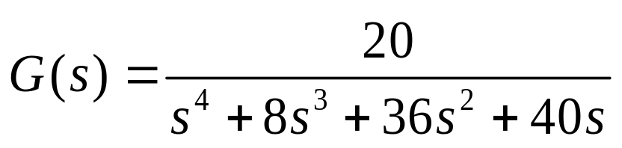
第7章 控制系统的计算机辅助分析
例（随堂练习）： 假设系统的开环传递函数为
试求该系统在单位负反馈下的阶跃响应曲线和最大超调量。
解 MATLAB程序为
%ex7_6.m
num0=20;den0=[1,8,36,40,0];
[num,den]=cloop(num0,den0);
t=0:0.1:10;[y,x,t]=step(num,den,t); plot(t,y)
M=((max(y)-1)/1)*100;disp(['最大超调量：M=' num2str(M) '%'])
执行后可得如下结果和如图所示的单位阶跃响应曲线。

Slide 20
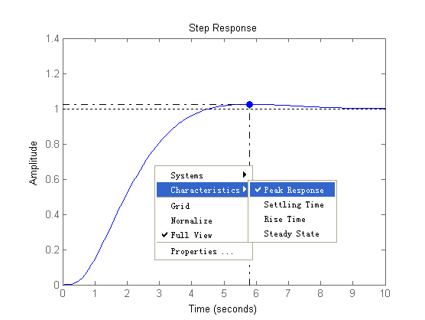
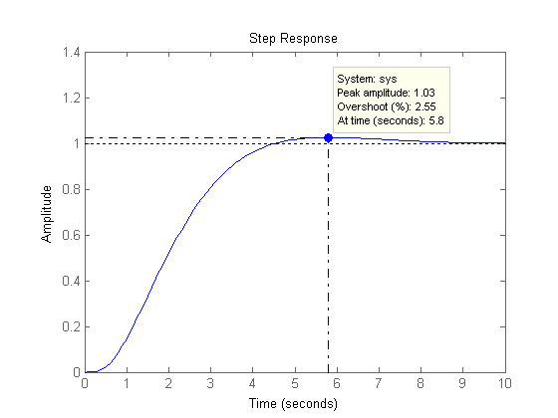
第7章 控制系统的计算机辅助分析
最大超调量：M=2.5546%
(a) (b)
单位阶跃响应曲线

Slide 21
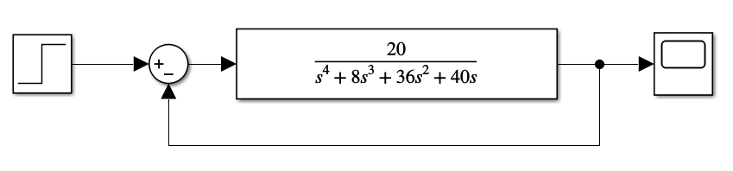
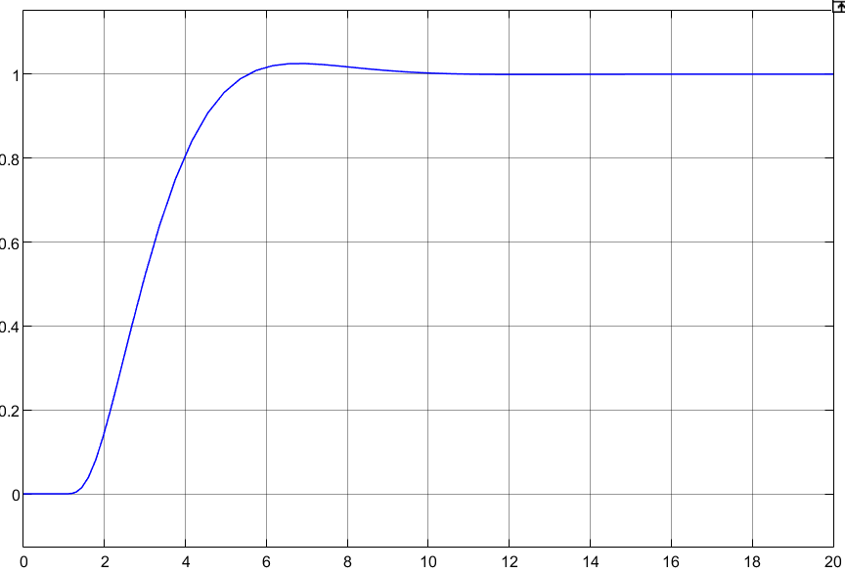
第7章 控制系统的计算机辅助分析
也可以利用Simulink实现

Slide 22
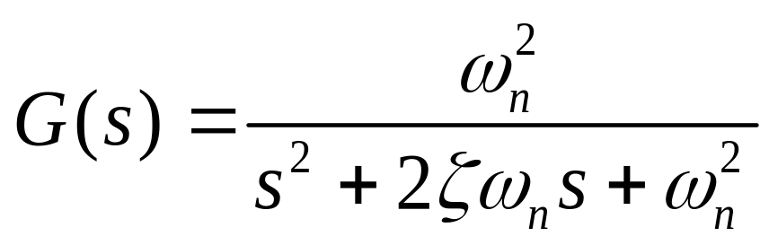
第7章 控制系统的计算机辅助分析
例（课堂练习）： 对于典型二阶系统
试绘制出无阻尼自然振荡频率ωn=6，阻尼比ζ分别为0.2,0.4,…,1.0,2.0时系统的单位阶跃响应曲线。

Slide 23
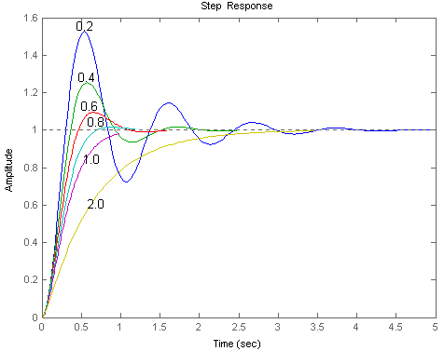
第7章 控制系统的计算机辅助分析
解 MATLAB程序为 ex7_7.m
执行后可得如图所示的单位阶跃响应曲线。
wn=6;
y=[0.2 0.4 0.6 0.8 1 2];
for i=1:1:6
g1 = tf([1],[1 2*y(i)*wn wn^2]);
step(g1);
hold on
end

Slide 24
第7章 控制系统的计算机辅助分析
3.离散系统的单位阶跃响应
离散系统的单位阶跃响应函数dstep( )的调用格式为
[y,x]=dstep(num,den,n)
或 [y,x]=dstep(G,H,C,D,iu,n)
式中 n为选定的取样点个数，当n省略时，取样点数由函数自动选取，其余参数定义同前。

Slide 25
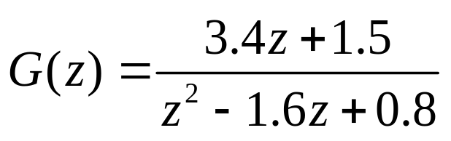
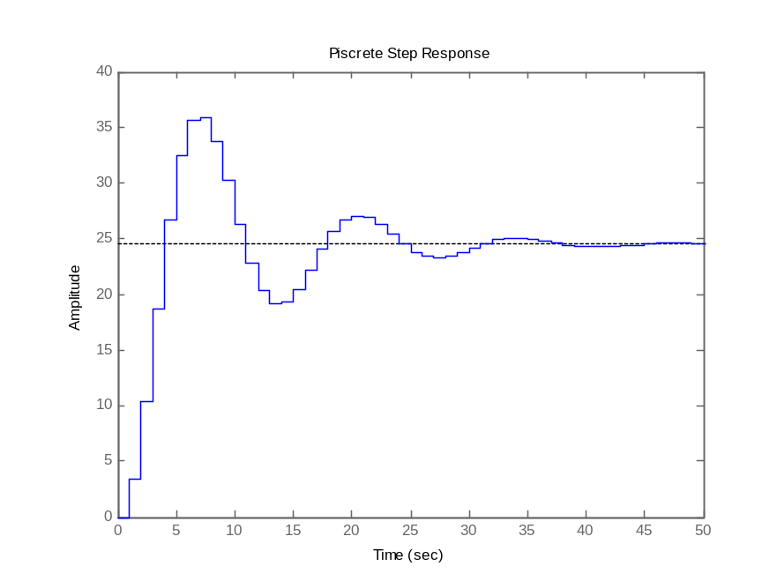
第7章 控制系统的计算机辅助分析
例(课堂练习)： 已知二阶离散系统
试求其单位阶跃响应。
解 MATLAB程序为
gz=tf([3.4,15],[1 -1.6 0.8],1);
step(gz);
执行后得如图所示的
单位阶跃响应曲线。

Slide 26
第7章 控制系统的计算机辅助分析
4.单位脉冲响应
单位脉冲响应函数impulse( ) 和dimpulse( )与单位阶跃函数step( )和dstep( )的调用格式完全一致，这里就不一一列写了。

Slide 27
第7章 控制系统的计算机辅助分析
5.系统的零输入响应
对于连续系统由初始状态所引引起的响应，即零输入响应，可由函数initial( )来求得，其调用格式为
[y,x,t]=initial(A,B,C,D,x0)
或 [y,x,t]=initial(A,B,C,D,x0,t)
其中 x0为初始状态，其余参数定义同前。

Slide 28
第7章 控制系统的计算机辅助分析
6. 任意输入函数的响应
连续系统对任意输入函数的响应可利用MATLAB的函数lsim( )求取，其调用格式为
[y,x]=lsim(num,den, u,t)
或 [y,x]=lsim(A,B,C,D,iu,u,t)
其中 u为给定输入序列构成的矩阵，它的每列对应一个输入，每行对应一个新的时间点，其行数与时间t的长度相等。其他用法同step( )函数。

Slide 29
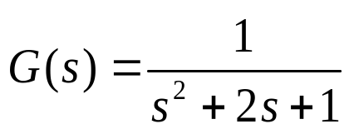
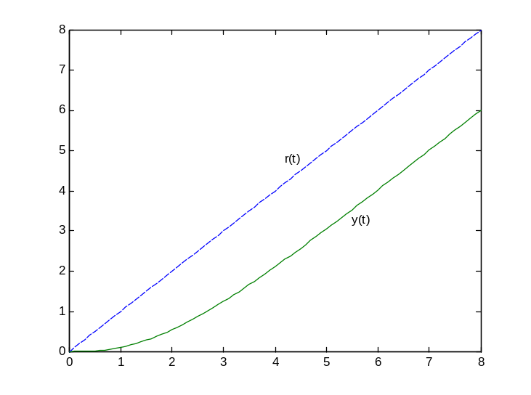
第7章 控制系统的计算机辅助分析
例: 已知系统的传递函数为
试求该系统的单位斜坡响应。
解 MATLAB命令为
>>num=1;den=[1 2 1];t=0:0.1:8;r=t;
>>y=lsim(num,den,r,t);plot(t,r,'--',t,y,'-')
执行后可得如图所示的输出响应曲线。

Slide 30
第7章 控制系统的计算机辅助分析
同样，离散系统对任意输入函数的响应，可利用dlsim( )函数求得，其基本调用格式为
[y,x]=dlsim(num,den, u,n)
或 [y,x]=dlsim(A,B,C,D,iu,u,n)
其中，n为取样点数。

Slide 31
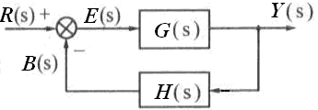
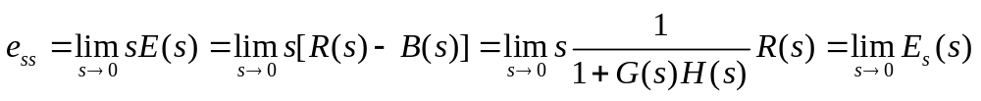
第7章 控制系统的计算机辅助分析
7.1.3 控制系统的稳态误差
利用MATLAB的函数dcgain( )和limit( )可求取系统的稳态误差。
1. 连续系统的稳态误差
对于图所示的负反馈控制系统，
根据误差的输入端定义，利用
拉氏变换终值定理可得稳态误差ess

Slide 32

第7章 控制系统的计算机辅助分析
在MATLAB中，利用函数dcgain( )可求取连续系统在给定输入下的稳态误差，其调用格式为：
ess=dcgain (nume,dene)
其中，ess为系统的给定稳态误差；nume和dene分别为系统在给定输入下的稳态传递函数 的分子和分母多项式的系数按降幂排列构成的系数行向量。

Slide 33
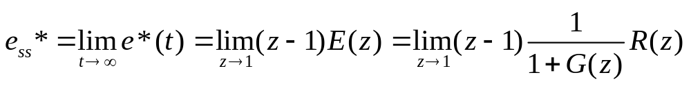
第7章 控制系统的计算机辅助分析
2. 离散系统的稳态误差
设单位反馈离散系统的开环脉冲传递函数为 G(z)，若闭环系统稳定，则在给定值信号作用下的稳态误差为
在MATLAB中，利用函数limit( )根据上式可得离散系统的稳态误差。其中函数limit( )的调用格式为
y=limit(f,x,a)
式中，y为符号表达式f对变量x趋于a时的极值。

Slide 34
7.2 根轨迹分析
第7章 控制系统的计算机辅助分析
根轨迹分析法是分析和设计线性定常系统的一种非常简便的图解方法，特别适用于多回路系统的研究。关于控制系统的根轨迹分析，在MATLAB控制系统工具箱中提供了几个函数，如表所示。
根轨迹函数
函 数 名 | 说 明 | 函 数 名 | 说 明
rlocus( ) | 绘制根轨迹 | sgrid( ) | 绘制连续系统的ω_{n}，ζ网格根轨迹
rlocfind( ) | 求给定根的根轨迹增益 | zgrid( ) | 绘制离散系统的ω_{n}，ζ网格根轨迹

Slide 35
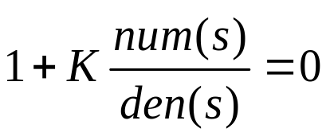

7.2.1 根轨迹的绘制
第7章 控制系统的计算机辅助分析
对于图所示的负反馈系统，其特征方程可表示为:
或
利用rlocus( )函数可绘制出当开环增益K由0至∝变化时，闭环系统的特征根在s平面变化的轨迹，该函数的调用格式为
[r,K]=rlocus(num,den)
[r,K]=rlocus(num,den, K)
或 [r,K]=rlocus(A,B,C,D)
[r,K]=rlocus(A,B,C,D, K)

Slide 36
第7章 控制系统的计算机辅助分析
7.2.2 根轨迹的分析
1. 根轨迹增益的获取
在系统分析过程中，常常希望确定根轨迹上某一点处的增益值K，这时可利用MATLAB中的rlocfind( )函数，在使用此函数前要首先得到系统的根轨迹，然后再执行如下命令
[K,poles]=rlocfind(num,den)
或 [K,poles]=rlocfind(A,B,C,D)
执行上述命令后，将在屏幕上的图形中生成一个十字光标，使用鼠标移动它至所希望的位置，然后敲击鼠标左键即可得到该极点的位置坐标值poles以及它所对应的增益K值。

Slide 37
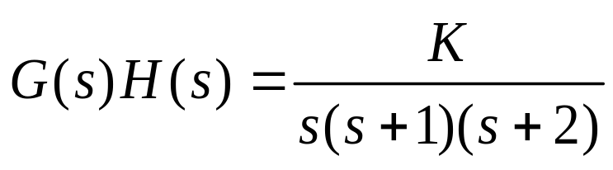
第7章 控制系统的计算机辅助分析
例（随堂练习）: 已知某负反馈系统的开环传递函数为
试绘制系统根轨迹，并分析系统稳定的K值范围。
解 MATLAB的程序为
sys=zpk([],[0 -1 -2],1);
rlocus(sys);

Slide 38
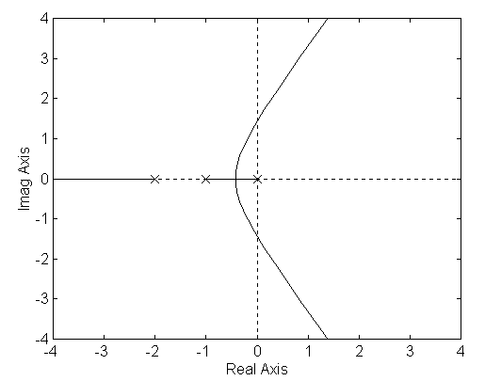
执行以上程序，并移动鼠标到根轨迹与虚轴的交点处单击鼠标左键后可得如图所示的根轨迹和如下结果:
第7章 控制系统的计算机辅助分析
selected_point =
0.0000 - 1.4142i
K =
6.0000
poles =
-3.0000
0.0000 +1.4142i
0.0000 - 1.4142i

Slide 39
第7章 控制系统的计算机辅助分析
由此可见根轨迹与虚轴交点处的增益K=6，这说明当K <6时系统稳定，当K >6时，系统不稳定；利用rlocfind( )函数也可找出根轨迹从实轴上的分离点处的增益K =0.38, 这说明当0< K <0.38时，系统为单调衰减稳定，当0.38< K <6时系统为振荡衰减稳定的。

Slide 40
第7章 控制系统的计算机辅助分析
2. 添加阻尼系数和自然频率的栅格线
sgrid( )函数可在系统的根轨迹或零极点图上绘制出栅格线，栅格线由等阻尼系数ζ和等自然频率ωn线构成，阻尼系数ζ以步长0.1，从0到1给出；自然频率ωn以步长π/10，从0到π绘出。
sgrid( )函数有以下几种调用格式
sgrid %在已有的图形上绘制栅格线；
sgrid('new') %先清除图形屏幕，然后绘制出栅格线并设置成hold on，使后续绘图命令能绘制在栅格上；
sgrid(zeta,wn) %可指定阻尼系数ζ和自然频率ωn；
sgrid(zeta,wn, 'new') %可指定阻尼系数ζ和自然频率ωn；且在绘制栅格线之前清除图形窗口。

Slide 41

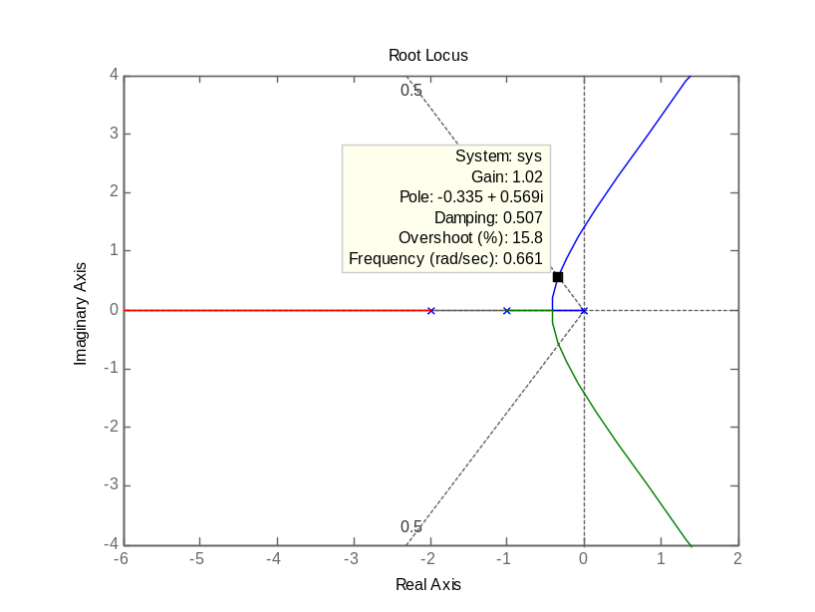
第7章 控制系统的计算机辅助分析
例（课堂练习）: 已知某负反馈系统的开环传递函数为
试绘制系统的根轨迹，并求取系统具有阻尼比ζ=0.5的共轭闭环极点，并估算此时系统的性能指标。
解 MATLAB的命令为：
>>num=1;den=conv([1,0],conv([1,1],[1,2]));
>>rlocus(num,den);sgrid(0.5,[ ]);
执行以上命令，可得如图所示的根轨迹。然后移动鼠标到根轨迹与阻尼比ζ=0.5射线的交点处单击鼠标左键便可获得此时系统的有关性能指标，即可得系统的阻尼比ζ=0.5时，根轨迹增益为1.02；闭环极点为-0.335±j0.569；最大超调量(%)为15.8%；阻尼比为0.507；无阻尼自然振荡频率为0.661，如图所示。

Slide 42
7.3 控制系统的频域分析
第7章 控制系统的计算机辅助分析
频域分析法是应用频率特性研究控制系统的一种经典方法，它的基本原理是，若一个线性系统受到频率为ω的正弦信号激励时，输出仍然为同频率的正弦信号，但其幅值M(ω)与输入信号成比例关系，而且输出与输入信号之间有一个相位差φ(ω)，M(ω)和φ(ω)是关于ω的有理函数，这样就可以通过M(ω)和φ(ω)来表示系统的特征了。频率响应研究系统的频率行为，从频率响应中可得带宽、增益、转折频率和闭环系统稳定性等系统特征。

Slide 43
第7章 控制系统的计算机辅助分析
MATLAB的控制系统工具箱提供了多种求取线性系统频率响应曲线的函数，如表7-3所示。
频域响应函数
函 数 名 | 说 明 | 函 数 名 | 说 明
logspace( ) | 产生频率向量 | grid( ) | 坐标网格线
bode( ) | 连续系统的伯德图 | ngrid( ) | 尼柯尔斯网格线
dbode( ) | 离散系统的伯德图 | sigma( ) | 连续系统奇异值频率图
nyquist( ) | 连续系统的奈奎斯特图 | dsigma( ) | 离散系统奇异值频率图
dnyquist( ) | 离散系统的奈奎斯特图 | freqresp( ) | 求取频率响应值
nichols( ) | 连续系统的尼柯尔斯曲线 | evalfr( ) | 求取单个复数频率点处的频率响应值
dnichols( ) | 离散系统的尼柯尔斯曲线 | abs( ) | 求频率响应函数的幅值
margin( ) | 求幅值和相位裕量及对应转折频率 | angle( ) | 求频率响应函数的相位

Slide 44
第7章 控制系统的计算机辅助分析
7.3.1 连续控制系统的频域分析
1. 频率向量
频率向量可由logspace( )函数来构成。此函数的调用格式为
ω=logspace(m,n,npts)
此命令可生成一个以10为底的指数向量(10m∽10n )，点数由npts任意选定。

Slide 45
2. 系统的伯德图（Bode图）
第7章 控制系统的计算机辅助分析
连续系统的伯德图可利用bode( )函数来绘制，其调用格式为
[mag,phase,ω]=bode(num,den)
[mag,phase,ω]=bode(num,den,ω)
[mag,phase,ω]=bode(A,B,C,D)
[mag,phase,ω]=bode(A,B,C,D,iu)
[mag,phase,ω]=bode(A,B,C,D,iu,ω)
式中 num,den和A,B,C,D分别为系统的开环传递函数和状态方程的参数，而ω为频率点构成的向量。

Slide 46
第7章 控制系统的计算机辅助分析
有了这些数据就可以利用下面的MATLAB命令
>>subplot(2,1,1);semilogx(w,20*log10(mag))
>>subplot(2,1,2);semilogx(w,phase)
在同一个窗口上同时绘制出系统的Bode图了，其中前一条命令中对幅值向量mag求取分贝(dB)值。

Slide 47
第7章 控制系统的计算机辅助分析
如果只想绘制出系统的Bode图，而对获得幅值和相位的具体数值并不感兴趣，则可以采用如下简单的调用格式
bode(num,den,ω)
bode(A,B,C,D,iu,ω）
或更简单地
bode(num,den)
bode(A,B,C,D,iu)
bode 函数的输入也可以为tf函数的系统对象。

Slide 48
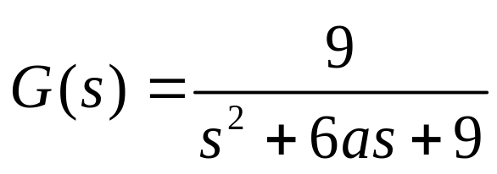
第7章 控制系统的计算机辅助分析
例（课堂练习）： 已知二阶系统的开环传递函数为
绘制出当a分别取0.2,0.4,0.6,0.8,1.0时系统的Bode图。
解 当a分别取0.2,0.4,0.6,0.8,1.0时二阶系统的Bode图可直接采用bode( )函数得到。MATLAB程序为
for a=0.2:0.2:1
sys = tf(9,[1 6*a 9]);
bode(sys);
hold on
end

Slide 49
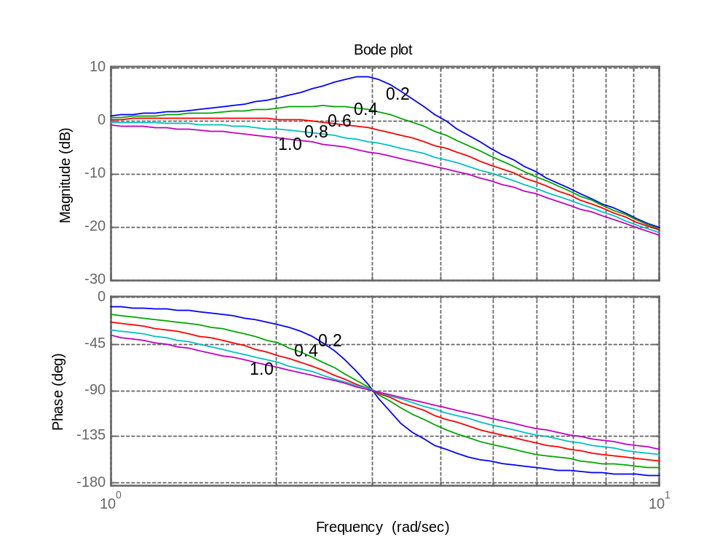
第7章 控制系统的计算机辅助分析
执行后得如图所示Bode图。
从图中可以看出，当ω→0时，相角趋于0，当ω→∞时，相角趋于 -180⁰，当ω=ω_{n}时，相角等于 -90⁰，此时的幅值也最大。

Slide 50
3.系统的奈奎斯特图（Nyquist图）
第7章 控制系统的计算机辅助分析
nyquist( )函数的调用格式为
[Re,Im,ω]=nyquist(num,den)
[Re,Im,ω]=nyquist(num,den,ω)
[Re,Im,ω]=nyquist(A,B,C,D)
[Re,Im,ω]=nyquist(A,B,C,D,iu)
[Re,Im,ω]=nyquist(A,B,C,D,iu,ω)
其中 返回值Re,Im和ω分别为频率特性的实部向量、虚部向量和对应的频率向量，有了这些值就可利用命令plot(Re,Im)来直接绘出系统的奈奎斯特图。

Slide 51
第7章 控制系统的计算机辅助分析
当然也可使用下面的简单命令来直接绘出系统的奈魁斯特图。
nyquist(num,den,ω)
或 nyquist(A,B,C,D)
更简单地 nyquist(num,den)
或 nyquist(A,B,C,D,iu)
它的使用方法基本同bode( )函数的用法。
nyquist函数输入也可为系统对象（tf函数）

Slide 52
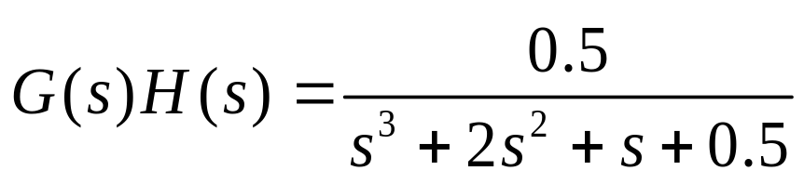
第7章 控制系统的计算机辅助分析
例（课堂练习）： 已知系统的开环传递函数为
绘制Nyquist图，并判断系统的稳定性。
解 MATLAB命令为
>>num=0.5;den=[1 2 1 0.5];
>>nyquist(num,den)
执行后可得如图所示的曲线，由于Nyquist曲线没有包围(-1,j0)点，且P＝0，所以由G(s)H(s)构成的单位负反馈闭环系统稳定。

Slide 53
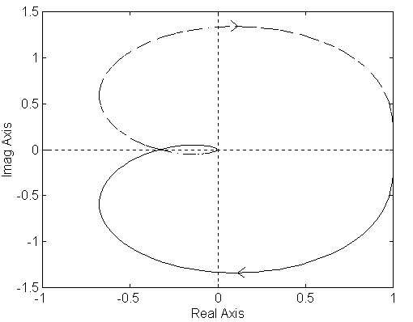
第7章 控制系统的计算机辅助分析
或
sys=tf(0.5,[1 2 1 0.5]);
nyquist(sys)

Slide 54
第7章 控制系统的计算机辅助分析
4. 尼柯尔斯图(Nichols图)
函数调用格式为
[mag,phase,ω]=nichols(num,den,ω)
或 [mag,phase,ω]=nichols(A,B,C,D,iu,ω)
可见该函数的调用格式以及返回的值与bode( )函数完全一致，事实上虽然它们使用的算法不同, 但这两个函数得出的结果还是基本一致的。但Nichols图的绘制方式和Bode图是不同的，它可由以下命令绘制
plot(phase,20*log10(mag))
当然，Nichols图也可采用与Bode图类似的简单命令来直接绘制。

Slide 55
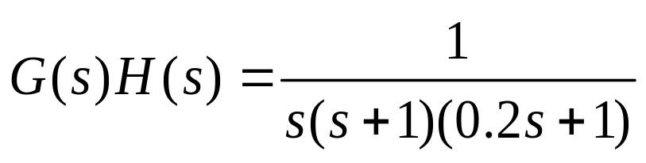
第7章 控制系统的计算机辅助分析
例（课堂练习）：已知单位负反馈的开环传递函数为
试绘制Nichols图。
解 MATLAB程序为
sys = zpk([],[0 -1 -5],5);
nichols(sys)
grid on
执行后可得如图所示的Nichols图。

Slide 56
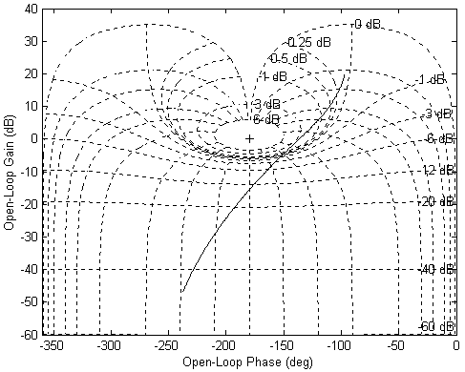
第7章 控制系统的计算机辅助分析

Slide 57
第7章 控制系统的计算机辅助分析
5.幅值裕量和相位裕量
在判断系统稳定性时，常常需要求出系统的幅值裕量和相位裕量。利用MATLAB控制系统工具箱提供的margin( )函数可以求出系统的幅值裕量与相位裕量，该函数的调用格式为
[Gm,Pm,Wcg,Wcp]=margin(num,den)
或 [Gm,Pm,Wcg,Wcp]=margin(A,B,C,D)
式中 Gm和Pm分别为系统的幅值裕量和相位裕量，而Wcg 和Wcp分别为幅值裕量和相位裕量处相应的频率值。
margin函数输入也可以是tf的系统对象

Slide 58

第7章 控制系统的计算机辅助分析
例：求以下系统的幅值裕量和相位裕量。
解 MATLAB程序为
%ex7_23.m
num=0.5;den=[1,2,1,0.5];[Gm,Pm,Wcg,Wcp]=margin(num,den)
执行后得如下结果。
Gm =
3.0035
Pm =
48.9534
Wcg =
1.0004
Wcp =
0.6435

Slide 59
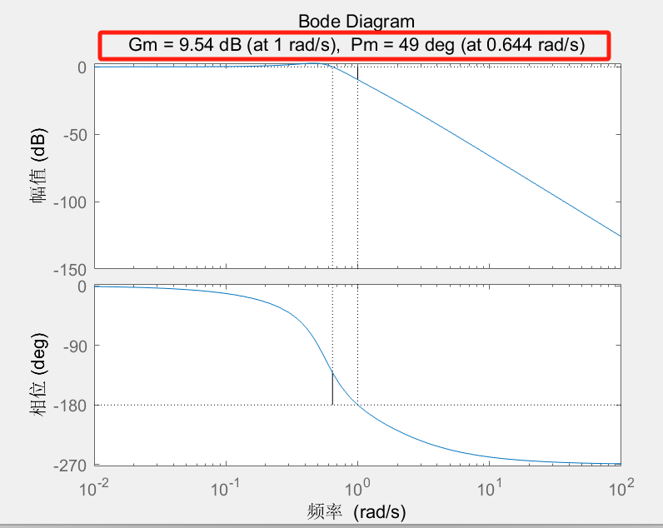
第7章 控制系统的计算机辅助分析
或者
sys1=tf(0.5,[1 2 1 0.5])
margin(sys1)

Slide 60
第7章 控制系统的计算机辅助分析
除了根据系统模型直接求取幅值和相位裕量之外，MATLAB的控制系统工具箱中还提供了由幅值和相位相应数据来求取裕量的方法，这时函数的调用格式为
[Gm,Pm,Wcg,Wcp]=margin(mag,phase,ω)
式中 频率响应可以是由bode( )函数获得的幅值和相位向量，也可以是系统的实测幅值与相位向量，ω为相应的频率点向量。

Slide 61
第7章 控制系统的计算机辅助分析
7.3.2 离散控制系统的频域分析
离散时间系统的频率分析也可以调用相应的MATLAB控制系统工具箱函数来完成，这些函数是以连续系统的函数名前加一字母d来命名的，例如离散时间系统的Bode图可以由dbode( )函数求出，离散时间系统的Nyquist图可以由dnyquist( )函数来求出，以及离散时间系统Nichols图可以由dnichols( )函数来求出，其实在MATLAB的控制系统工具箱中这样的函数命名方式是相当普遍的，它们的调用格式与连续系统类似。
tf(dem, num, Ts)定义z传递函数，可以直接使用bode函数。

Slide 62
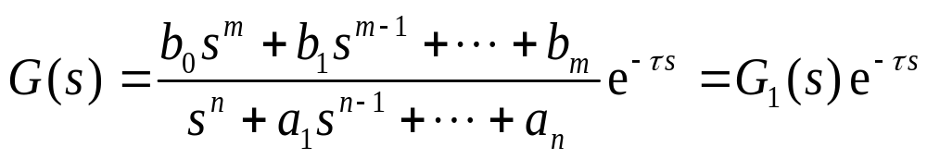
第7章 控制系统的计算机辅助分析
7.3.3 时间延迟系统的频率分析
带有时间延迟的连续控制系统传递函数模型可以写成
MATLAB函数的调用格式为
[num,den]=pade(τ,n)

Slide 63
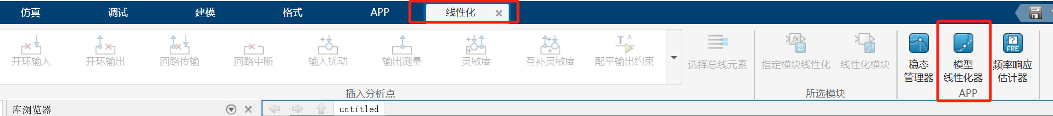

第7章 控制系统的计算机辅助分析
利用Simulink 进行频域分析。

Slide 64
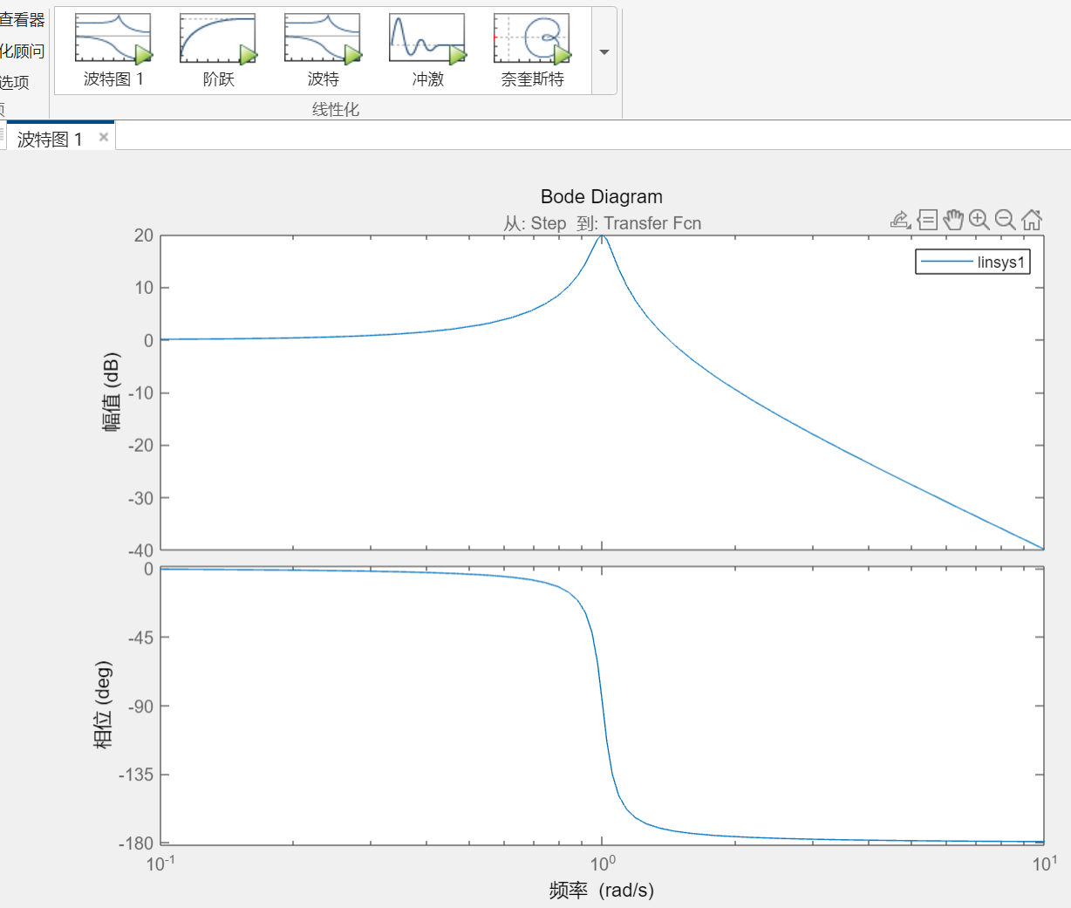
第7章 控制系统的计算机辅助分析
频域分析结果。

Slide 65
第7章 控制系统的计算机辅助分析
7.3.4 基于频率特性的系统辨识
对于某些比较复杂控制系统的数学模型往往没有办法从物理上得出，但它们可以通过适当的实验手段测试出系统的某种响应信息，如可以通过频率响应测试出系统的频率响应数据，或通过数据采集系统来测试出系统时间响应的输入与输出数据，有了系统的某种响应数据，就可以根据它来获得系统的数学模型，这种获得系统模型的过程称为系统辨识。

Slide 66
第7章 控制系统的计算机辅助分析
1. 频率响应数据的获得
MATLAB提供了直接的求取频率响应数据的函数freqresp( )，其调用格式为
F=freqresp(num,den,sqrt(-1)*ω)
或 F=freqresp(A,B,C,D,iu,sqrt(-1)*ω)
式中，F为频率响应；ω为给定的频率范围向量。

Slide 67
第7章 控制系统的计算机辅助分析
2. 利用频率响应数据求取系统模型
在MATLAB信号处理工具箱中，给出了一个根据系统的频率响应数据来辨识系统传递函数模型的函数invfreqs( )，该函数的调用格式为
[num,den]=invfreqs(F,ω,m,n)
式中，ω为由频率点构成的向量；F为复数向量，其实部和虚部为辨识时用到的频率响应数据的实部和虚部数据；m和n分别为待辨识系统的分子和分母阶次。返回的num和den分别为辨识出传递函数分子和分母的系数向量，即系统的传递函数模型。如果给出系统的幅频mag和相频响应数据phase，则可以由下面的方式来调用invfreqs( )函数 [num,den]=invfreqs(mag.*exp(sqrt(-1)*phase),ω,m,n)

Slide 68
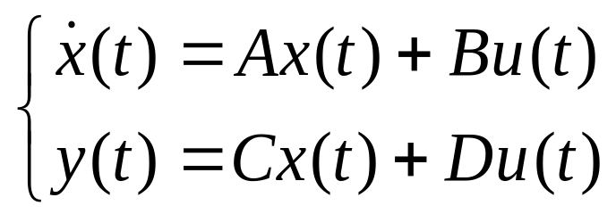
7.4 系统的能控性和能观测性分析
第7章 控制系统的计算机辅助分析
7.4.1 系统的能控性和能观测性
对于n阶线性定常系统

Slide 69
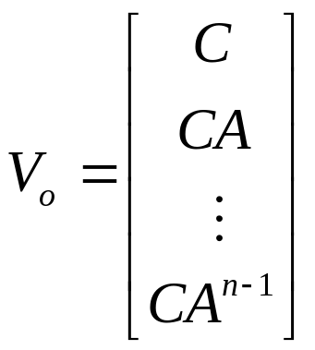
第7章 控制系统的计算机辅助分析
能控性矩阵为
Uc=[B AB A2B … An-1B]
当rank Uc=n时，系统的状态完全能控，否则系统不能控。
能观测性矩阵为
当rankVo＝n时，系统的状态完全能观测，否则系统状态不能观测。

Slide 70
第7章 控制系统的计算机辅助分析
在MATLAB中，可利用ctrb( )和obsv( )函数直接求出能控性和能观测性矩阵，从而确定系统的状态能控性和能观测性。它们的调用格式分别为
Uc=ctrb(A,B)
Vo=obsv(A,C)
其中 A,B,C为系统的各矩阵，Uc和Vo分别为能控性矩阵和能观测性矩阵

Slide 71
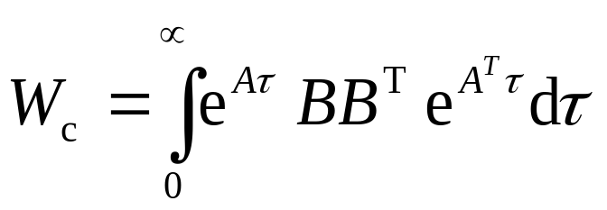
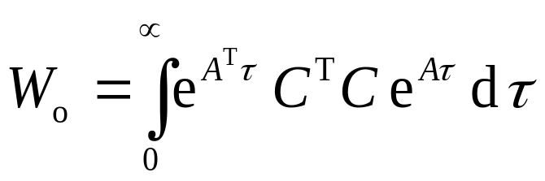
第7章 控制系统的计算机辅助分析
另外，利用系统的能控性和能观测性Gram矩阵
和
是否满秩，也可判别系统的能控性和能观测性。
在MATLAB中，求系统的能控和能观测性Gram矩阵的函数gram( )的调用格式为
Wc=gram(A,B)
和 Wo=gram(A’,C’)

Slide 72
7.4.2 将系统按能控性进行分解
第7章 控制系统的计算机辅助分析
MATLAB的控制系统工具箱中提供了这种分解的函数ctrbf( )，其调用格式为
[Ac,Bc,Cc,Tc,Kc]=ctrbf(A,B,C)
其中 Tc为相似变换阵，Kc是长度为n的一个矢量，其元素为各个块的秩，sum(K)可求出A中能控部分的秩，Ac,Bc,Cc对应与转换后系统的A,B,C。

Slide 73
7.4.3 将系统按能观测性进行分解
第7章 控制系统的计算机辅助分析
MATLAB控制系统工具箱中，能观测性分解函数obsvf( )的调用格式为
[Ao,Bo,Co,To,Ko]= obsvf(A,B,C )
其中 To为相似变换阵，To是长度为n的一个矢量，其元素为各个块的秩，sum(K)可求出A中能观测部分的秩，Ao,Bo,Co对应与转换后系统的A,B,C。

Slide 74
7.5 系统模型的降阶
第7章 控制系统的计算机辅助分析
7.5.1 平衡实现
该函数的调用格式为
这一函数可由给定的状态空间表达式Σ(A,B,C)，直接求出平衡系统的Gram矩阵G和变换矩阵T及平衡实现的模型。
[A1,B1,C1,G,T]= balreal(A,B,C)

Slide 75
第7章 控制系统的计算机辅助分析
7.5.2 模型降阶
函数的调用格式为
[A,B,C,D]=modred(A1,B1,C1,D1,elim)
式中 A1,B1,C1,D1为平衡实现系统的状态空间表达式模型参数，elim为要消去的状态变量序号，当然为获得较好的近似，消去的状态变量应该选为Gram矩阵元素的数值较小的变量，返回的A,B,C,D为所获得的降阶模型。

Slide 76

本次课程结束！

